Slide 1
今、考えてみよう 火山との共生
洞爺湖有珠火山マイスター
川南 恵美子 ２０１５．７．１６

Slide 2
今日お話ししたいこと
有珠山の麓のジオパーク
火山マイスターとは
周期的に噴火を繰り返すところだからこそわかること
私の噴火体験
教訓を生かすには
変わるきっかけが噴火でもいいじゃないか
観光業者として
よびかけられていることは何か

Slide 3
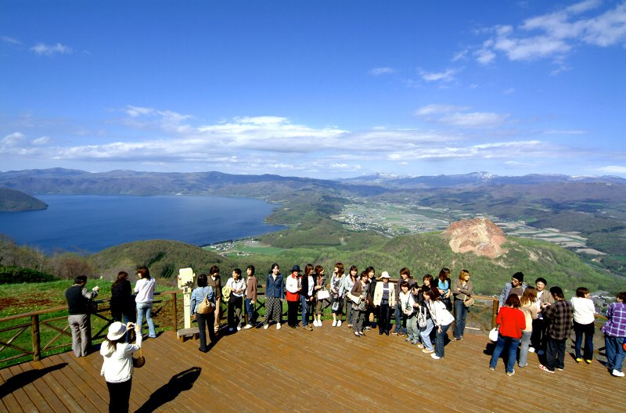
洞爺湖有珠山ジオパーク
火山と湖の美しい「世界ジオパーク」です

Slide 4
テーマは 変動する大地との共生
「動かざること山の如し」
→ここでは「動くこと山の如し」
自慢できる「人間力のジオパーク」
既に三松正夫という先人が始めていたジオ（地球）との
深いかかわり
今も私達マイスターの中に脈々と流れるＤＮＡ

Slide 5
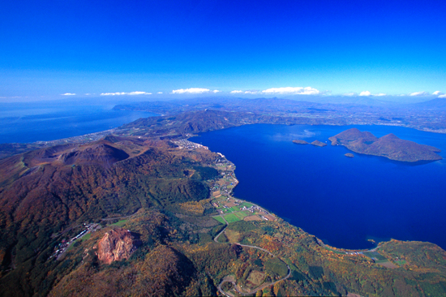
火山の麓で暮らしています
函館
ここ
有珠山
洞爺湖
昭和新山

Slide 6
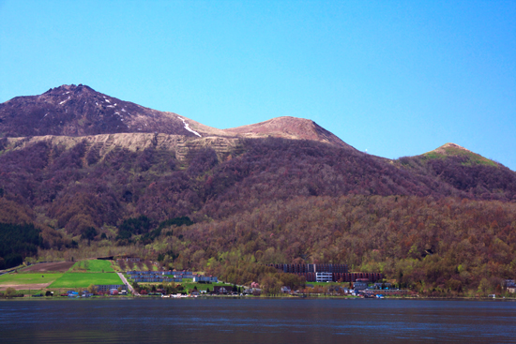
大有珠
有珠新山
北屏風山
四十三山（明治新山）
温泉源
かわなみ

Slide 7
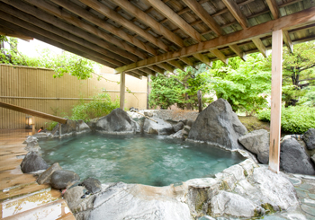
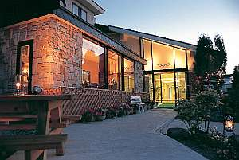
火山の恵みをいただいて・・・ 温泉宿をしています

Slide 8
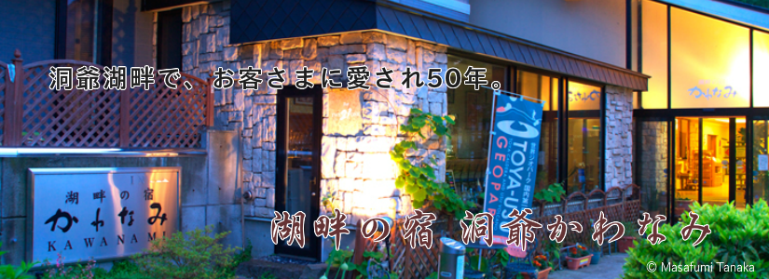
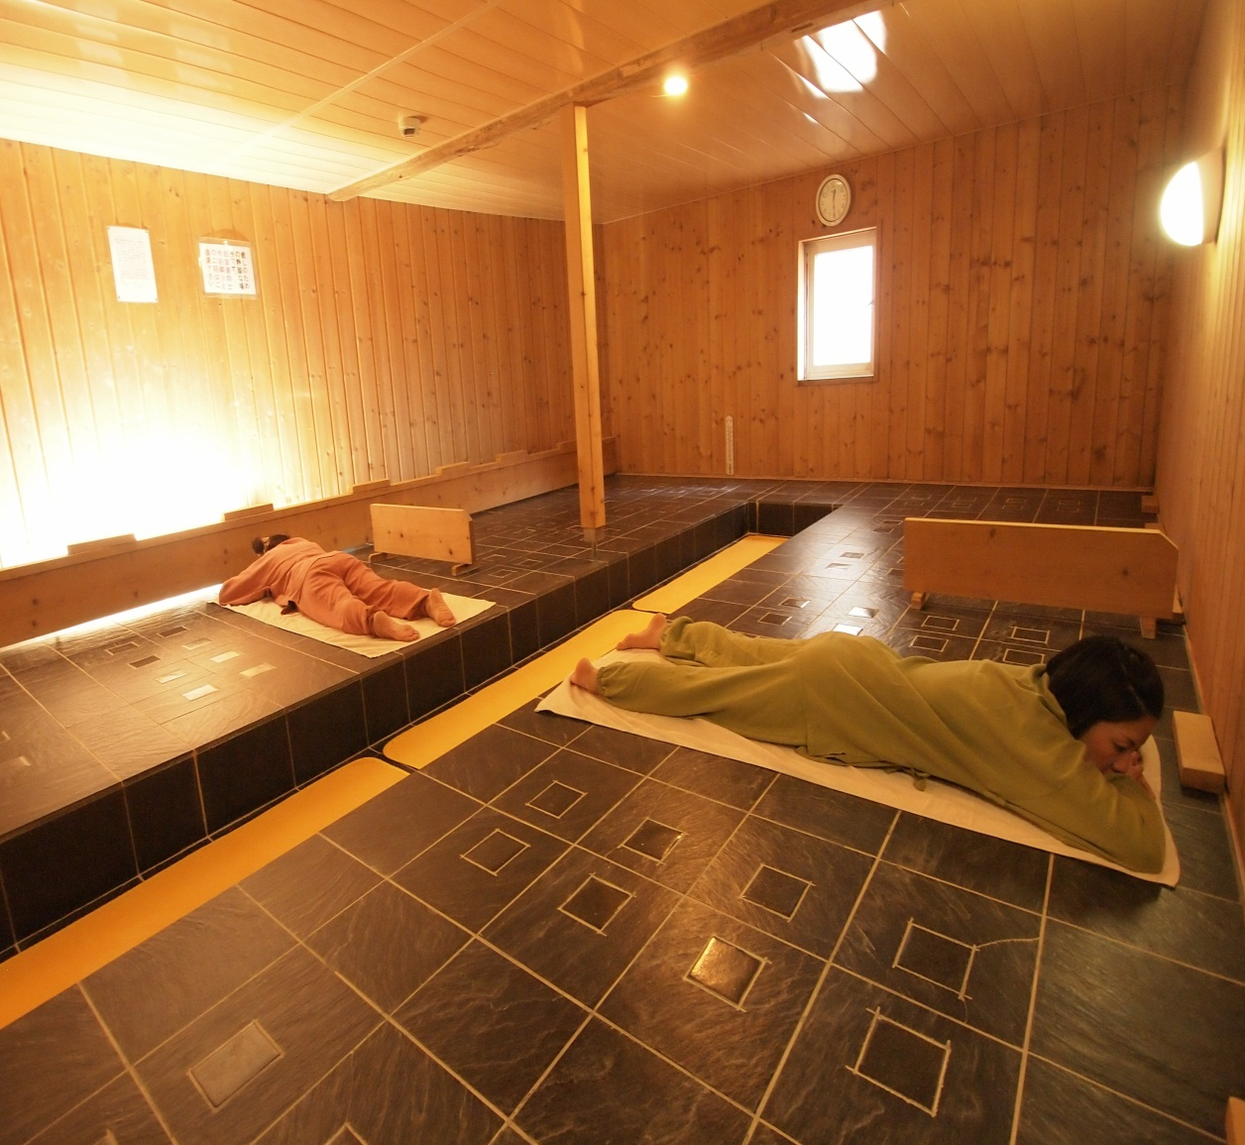
ｋ
岩盤浴、源泉かけ流しの温泉
地場産の食材
この地域の魅力発掘、発信
火山との共生

Slide 9
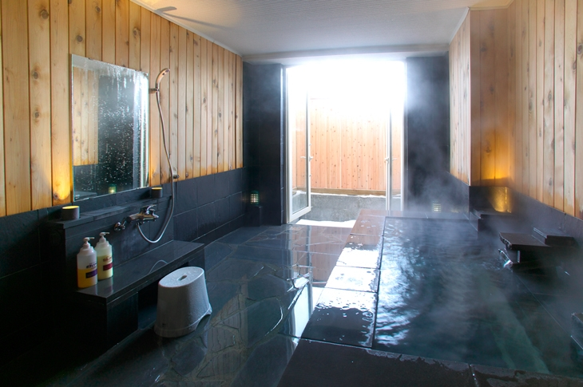
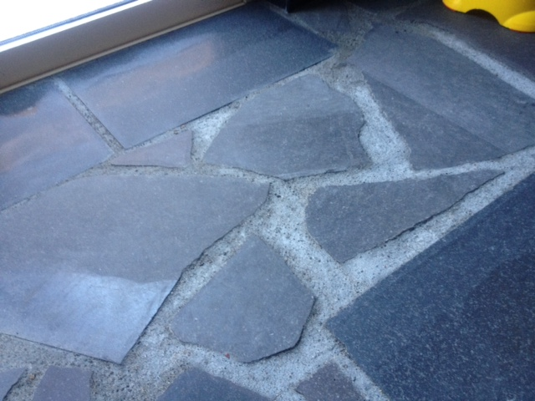
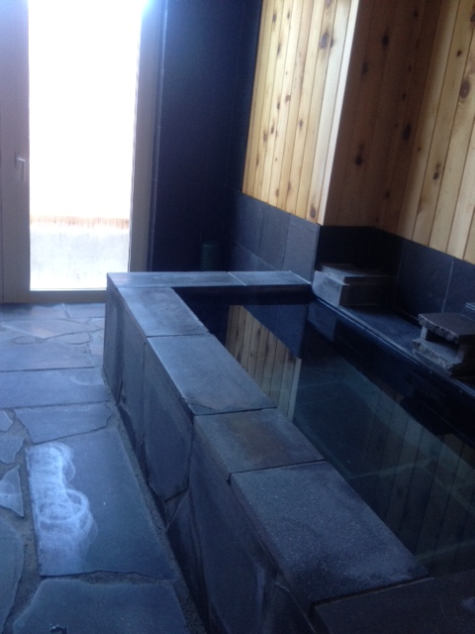
新設した貸切風呂は
「地音の湯（じおのゆ）」
有珠山から切り出した石を使っています

Slide 10
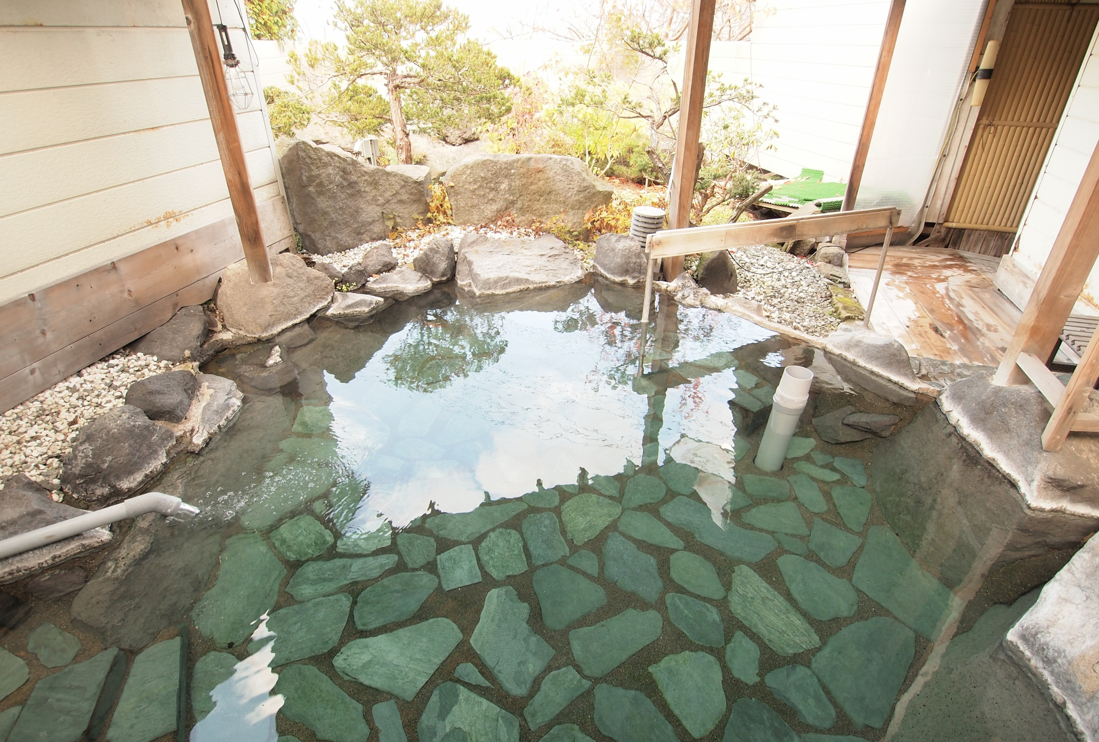
火山マイスターを目指したきっかけは
この温泉でした。
日本全国にある温泉と「温泉ブーム」
日本はどういう国なのか？火山についてもっと皆が知るべきでは？？

Slide 11
火山マイスター制度とは・・・
平成１９年より胆振総合振興局が取り組みを開始。
（次の噴火に向けて、キーパーソンとなる
民間の人々を育てたい、という目的のもと）
平成２０年より認定審査実施 火山マイスター１期生誕生
現在第７期生まで ３５人
火山マイスターネットワークとして活動中

Slide 12
私達マイスターは こんなことをしています
・火山ガイド
・地元の小中学校への出前授業
・大学での講義
・子供郷土史講座や地元むけ防災、減災学習会のお手伝い
・マイスター独自の勉強会、探検
・マイスター主催の講習会や学習会
・コミュニティＦＭでレギュラー番組（週二回）
・室蘭民報誌（新聞）に連載（月2回）
・学会やジオパーク関連のイベントでの講演、発表
・ＪＩＣＡなどの防災研修への協力

Slide 13
火山マイスター 現在35人 1期～7期

Slide 14
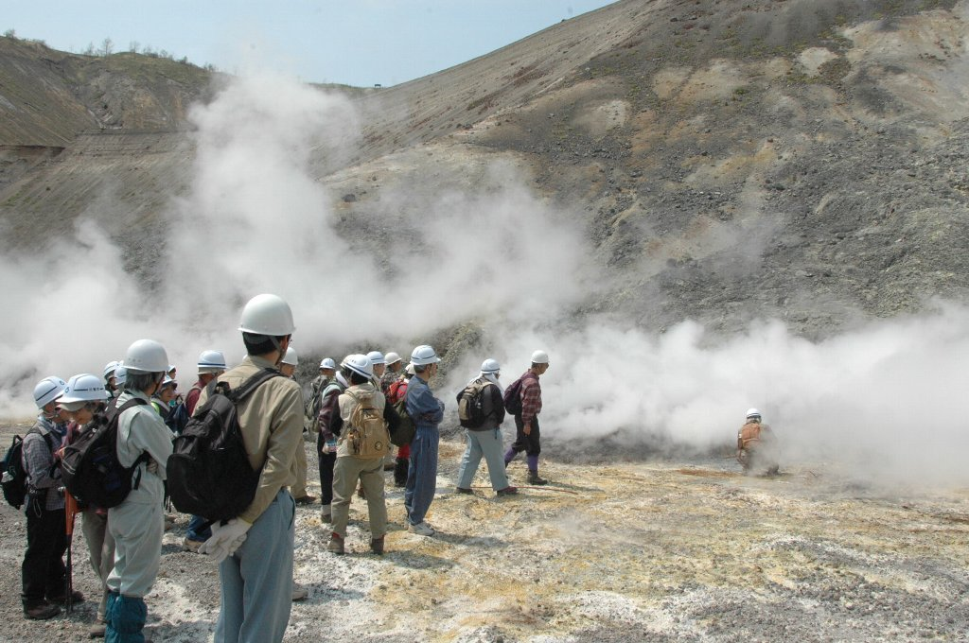
しょ
火山マイスターとして２００９年から
活動しています
いち早く変化に気づき、専門家に
知らせることも私たちの大切な
役割のひとつです

Slide 15
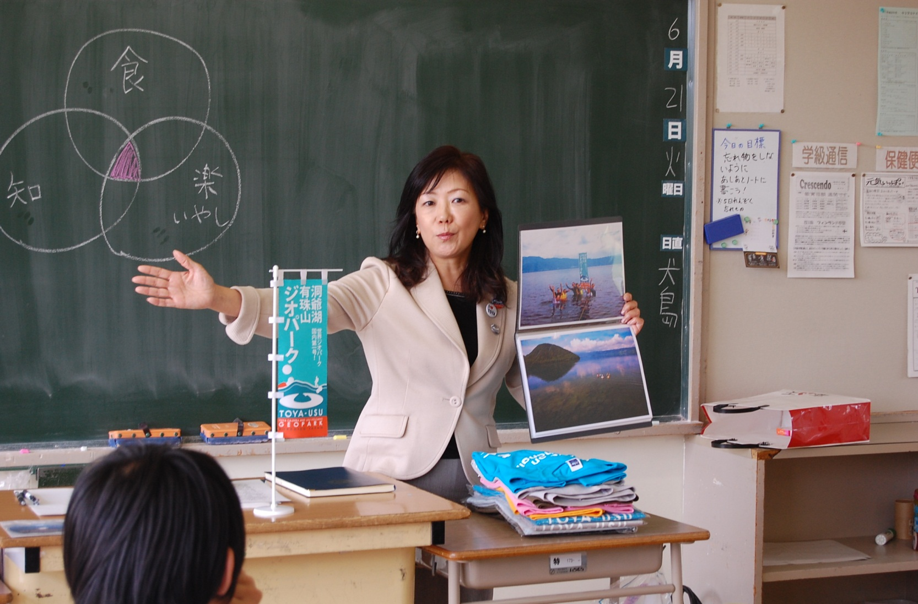
学校への出前授業や火山ガイド

Slide 16
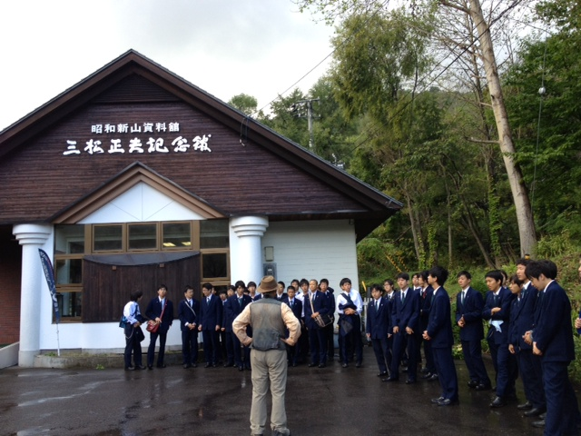
修学旅行生などへの防災教育
全国各地からの高校生
中学生が。

Slide 17
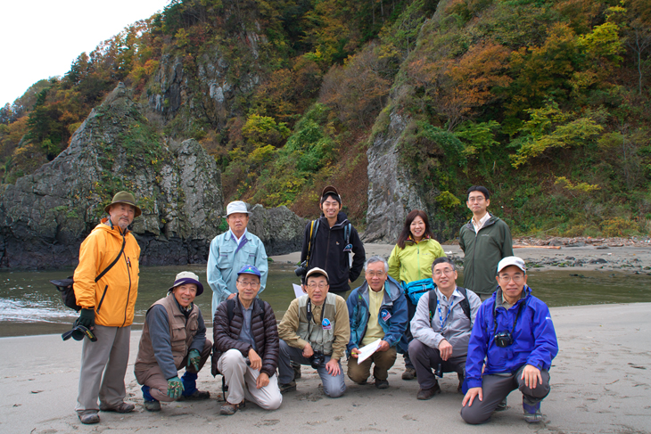
火山マイスターの自主研修

Slide 18
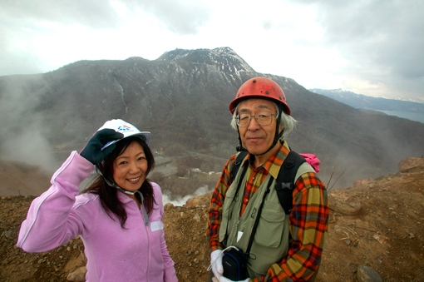
登山学習会などの企画、主催
この時ウィルスに感染！！
この方こそ
「有珠山の主治医」岡田教授です！！
ウィルスをばらまいている人

Slide 19
繰り返してきた噴火の歴史 有珠山とはどういう山か
7000～8000年の休止後活動再開 以来8回の噴火
1663年（寛文3年） 山頂噴火
1769年（明和6年） 山頂噴火
1822年（文政5年） 山頂噴火 最大の人的被害
1853年（嘉永6年） 山頂噴火
1910年（明治43年）山麓噴火 温泉が湧出
1943年（昭和18年）山麓噴火 昭和新山生成
1977年（昭和52年）山頂噴火
2000年（平成12年）山麓噴火 西山山麓
地震が起きると噴火の予兆と判断し、避難の必要性が
語りつがれていた。

Slide 20
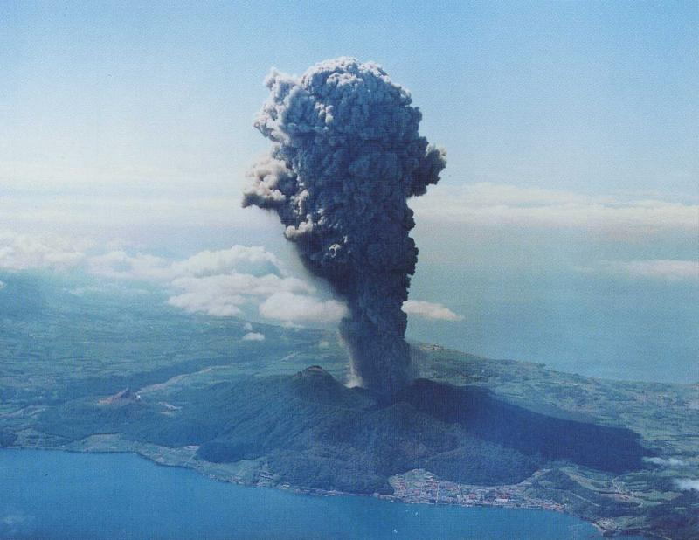
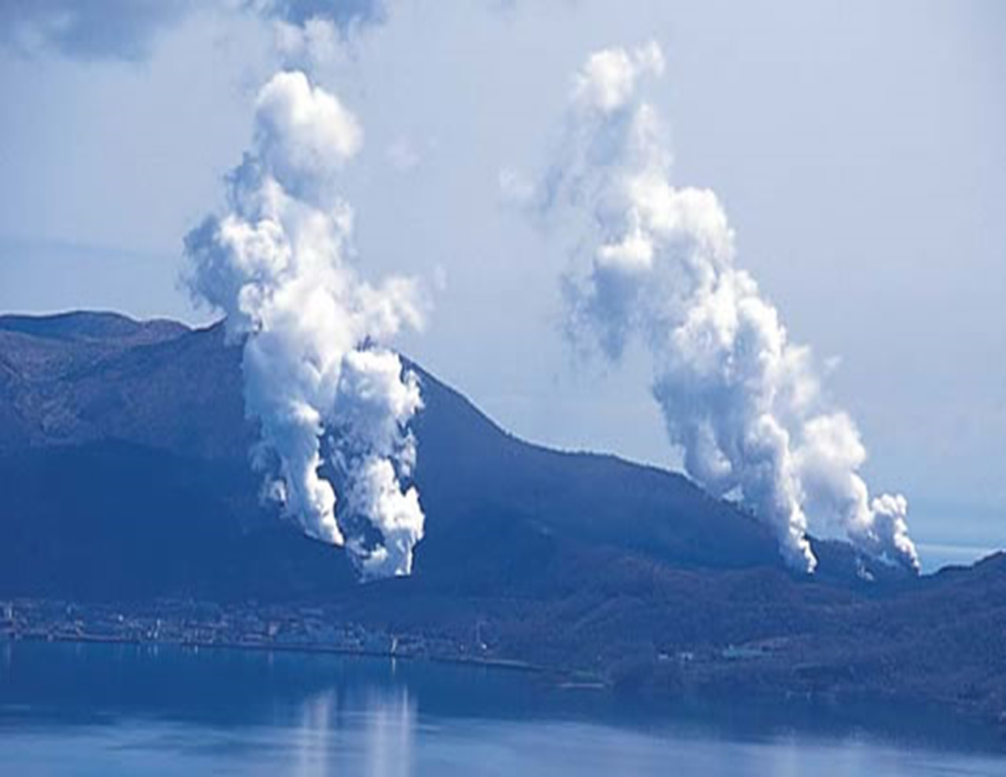
有珠山で 起きたこと
１９７７年～７８年
山頂噴火
２０００年
１９４３年～４５年
昭和新山生成
西山 山麓から噴火

Slide 21
1943～1945年の噴火=昭和新山出現
・前兆地震が半年間続く
・戦争末期だったために、噴火も隆起も隠ぺい
・鉄の町室蘭への攻撃の目印になりかねない→その火を消せ！
・ただ一人この山を観測、観察したのが三松正夫
・のちに山を買い取り、個人の持ち物に→保全が叶う
「ミマツダイヤグラム」が世界的に評価された
今も個人の所有物、天然記念物、国立公園、ジオサイト
洞爺湖有珠山ジオパークのランドマーク的な存在
一郵便局長でありながら、火山と深くかかわったひと
→そのＤＮＡが今も火山マイスターに息づいている
三松正夫という一個人が「自分にできること」をしたこ
とに大きな意味がある。

Slide 22
1977～78年 山頂噴火
・噴火を隠す風潮 火山は観光にはマイナス
ハザードマップなどもってのほか
・前兆地震はわずか32時間
・夏祭りの最中、観光客で溢れかえるさなかの噴火
・降り注ぐ火山灰の中を逃げ惑う町民、観光客
・避難せず家やホテルにとどまる者多数
降灰の中普通に生活
・泥流による死者、行方不明者3名
噴火の調査を手伝いに来ていた岡田青年が有珠山と
運命的な出会いを果たす→のちに「有珠山の主治医」へ

Slide 23
1977年噴火 我が家の場合
子供達（夫と兄弟）は避難（集団生活）
両親は避難せず、旅館や温泉源を守る
（本音は避難する気なし「自分は大丈夫！」）
・旅館は閉鎖（2年間）
・埋まってしまった温泉源の井戸を掘り直す
・ホテルからペンション（民宿）へと業態を変えて再開
・復興作業の業者を泊めながらなんとか食いつなぐ
・バブル時期、拡大する近隣のホテル
しかし細々と借金を返しながら模索
・次の噴火に備えて何か準備したいが何を？
・まだ大丈夫、と猶予感覚でいるうち2000年噴火

Slide 24
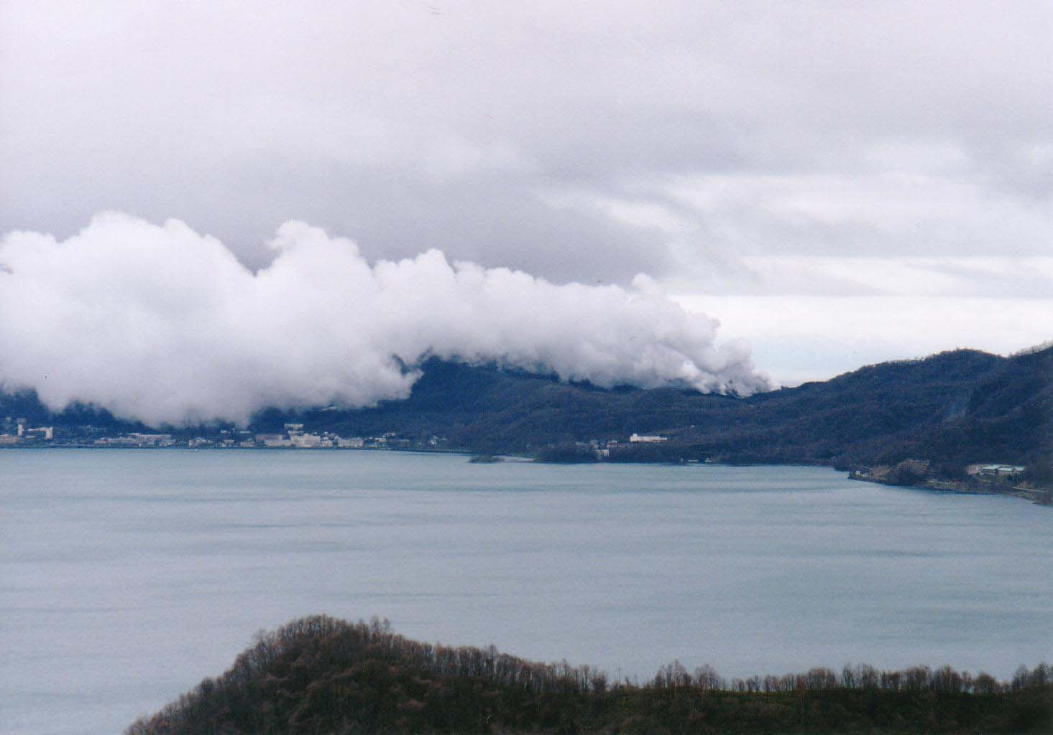
2000年噴火 インターバルは18年
噴火終息から数えて
洞爺湖温泉のすぐ背後からも噴火
温泉の街はもう絶望かと思われた時も。

Slide 25
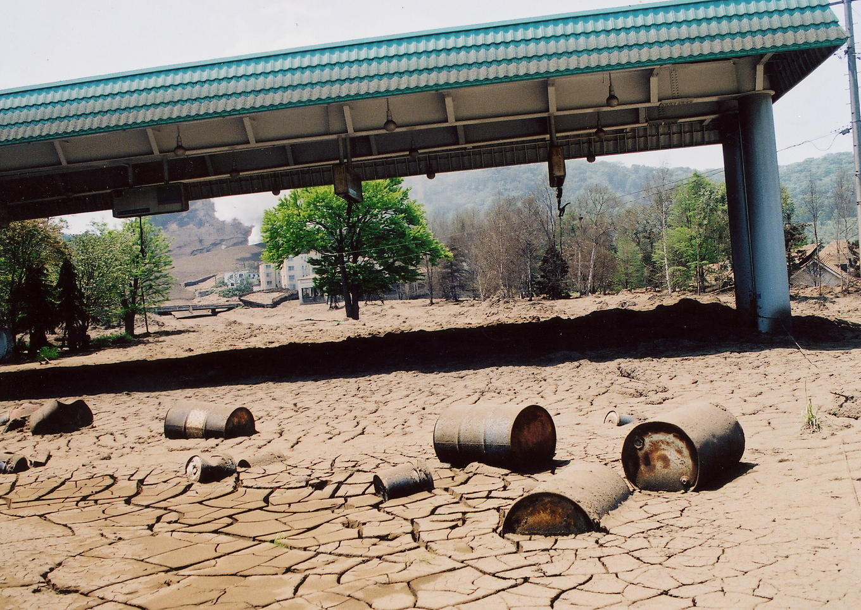
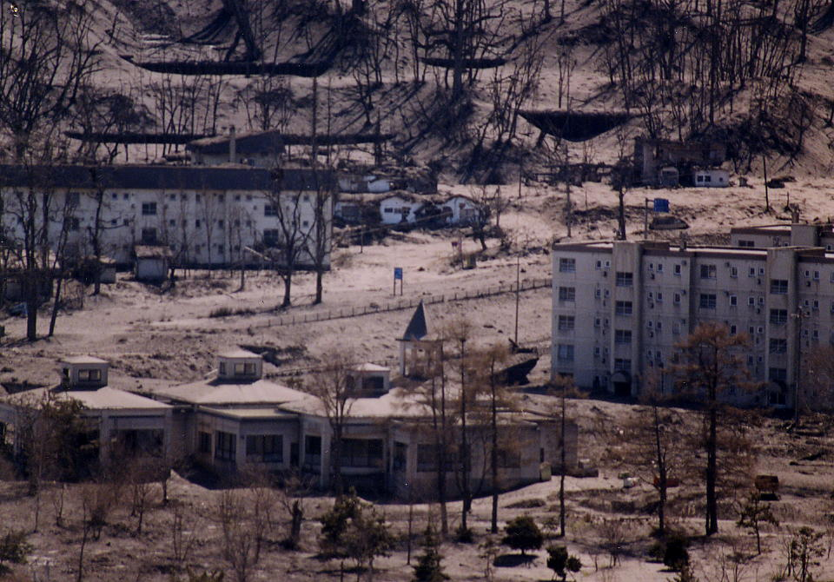

Slide 26
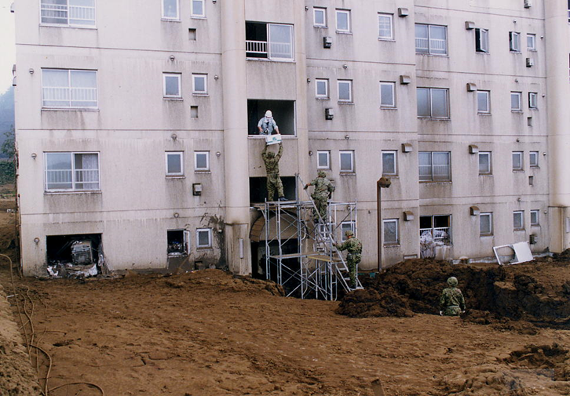
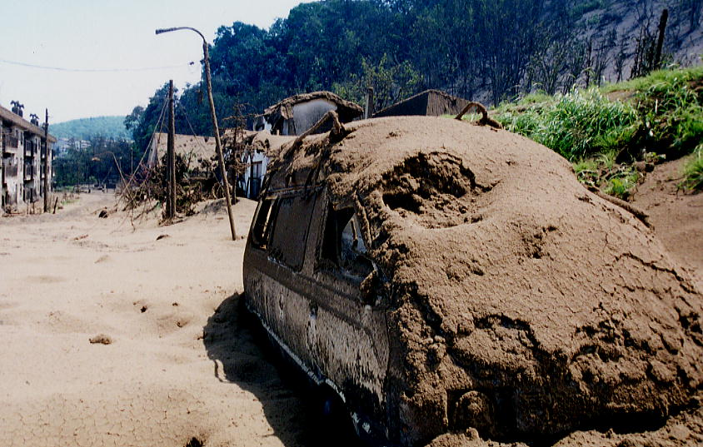

Slide 27
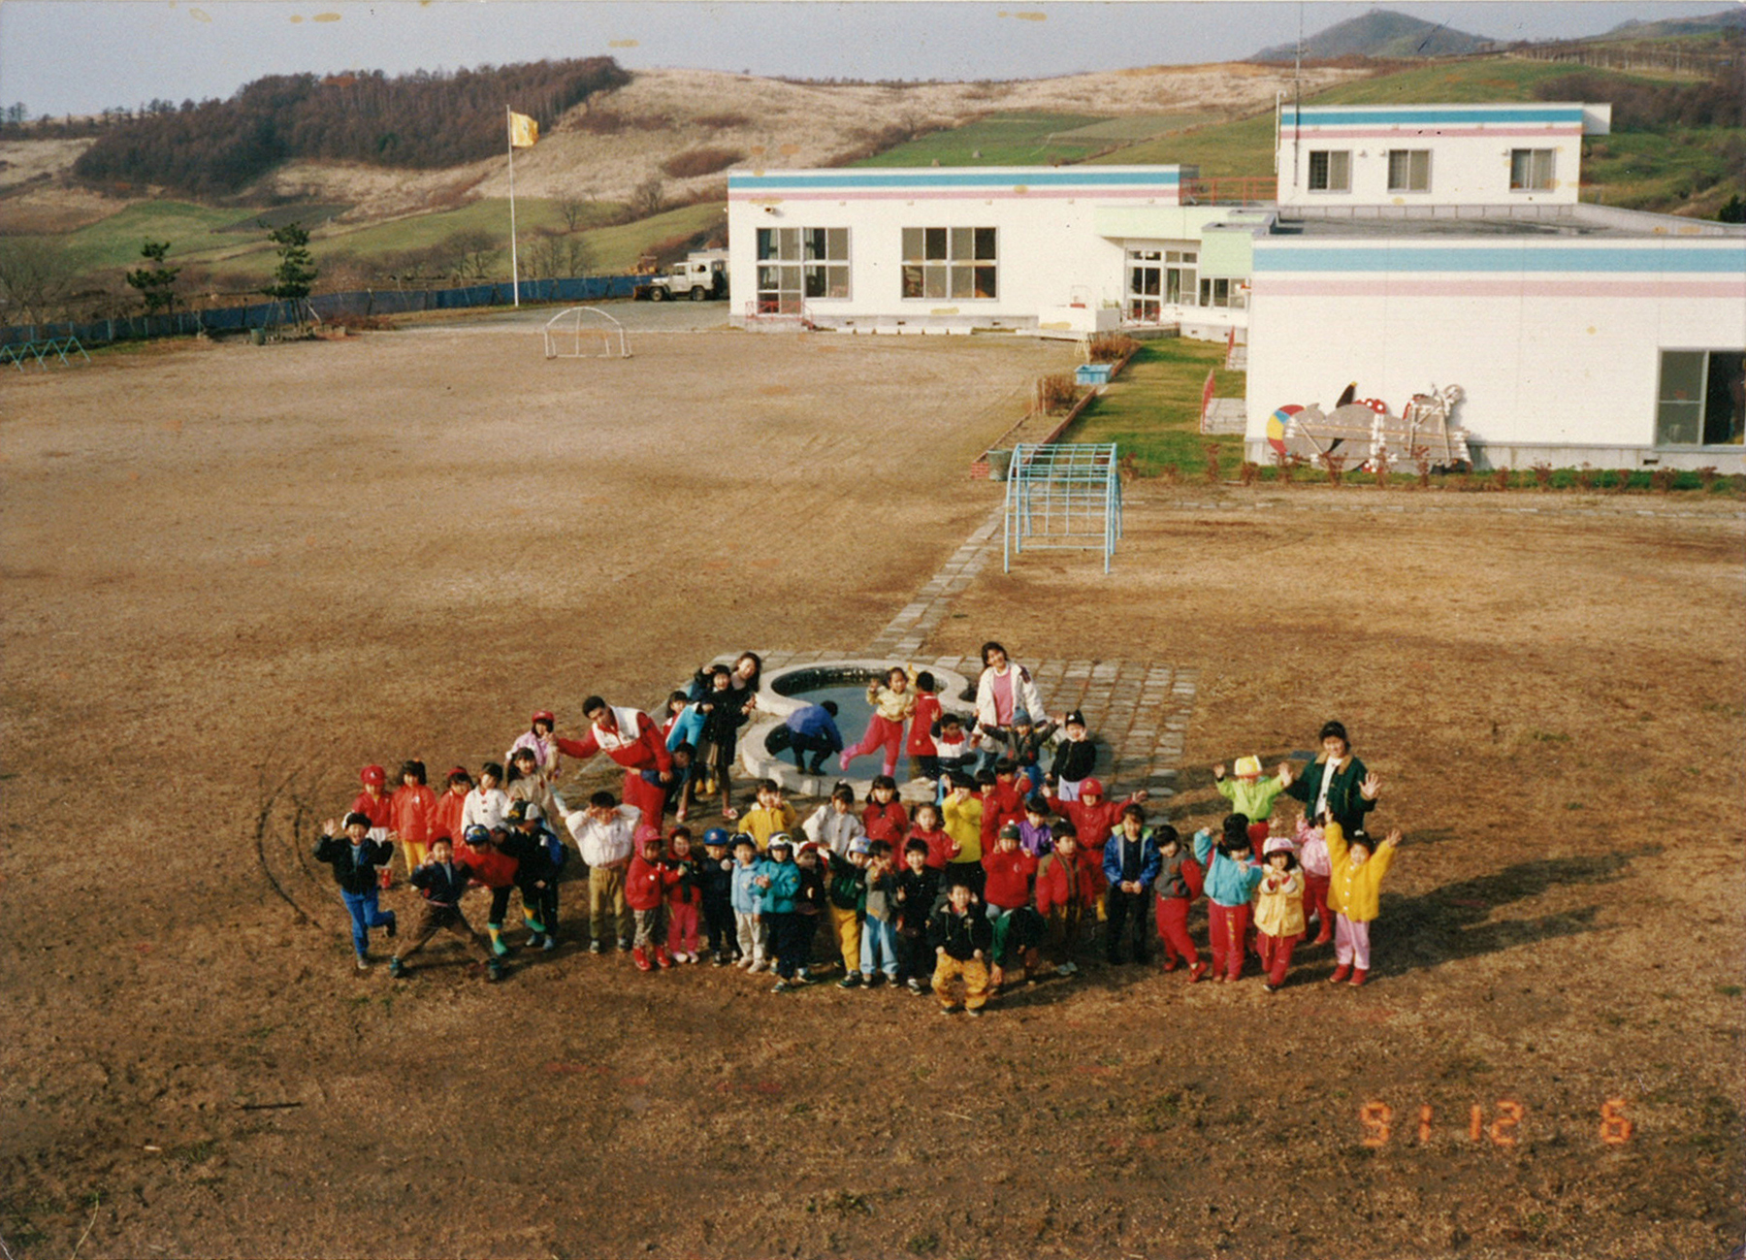

Slide 28
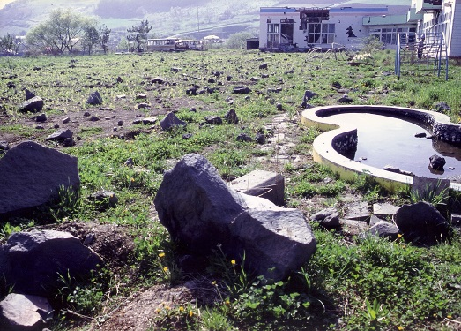

Slide 29
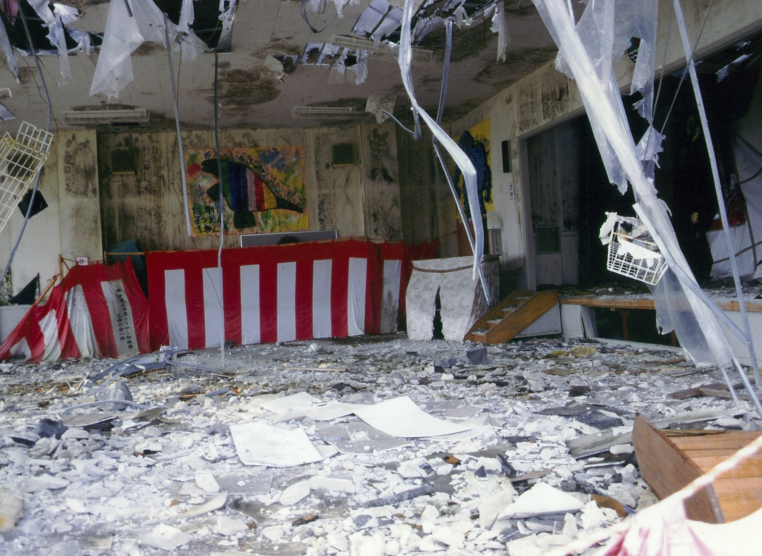

Slide 30
2000年噴火
・雲仙普賢岳の火砕流から学び、ハザードマップが配備済み
・前兆地震 ３日半
・避難指示により区域内の全町民避難
・火山の研究者と「顔が見える」関係構築により信頼関係が
「あの先生が言うんだから逃げよう」
・噴火～避難を覚悟していた人々は混乱なく生活
前兆地震開始と同時にホテル厨房の巨大な冷蔵庫の中身
を整理、運搬
施錠、電気のブレーカーを落として避難（前回の経験を生かした例）
「噴火はいずれ収まる」
～避難を予想していなかった人々、地域に多くの混乱があった
ごく短時間の避難と思い、身一つで家を出た人々
置いて来てしまったペット 「せめて位牌を！」
腐る冷蔵庫の食品、無人となった住宅に泥棒が、
混み合う避難所を避け、親戚宅→車内生活→避難所へなど転々と

Slide 31
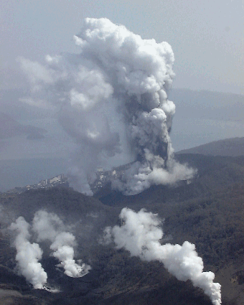
2000年の噴火は温泉街のすぐ近くにまで迫った。
前兆地震が起き、事前避難が
完了していたため一人の犠牲者もなく終息。
有珠山を良く知る研究者が
一時帰宅や避難解除に尽力。
まだ噴煙を上げている噴火口を説明するとお客様が喜ぶ
→→火山ガイドへ

Slide 32
2000年噴火 私自身の体験
・3月末 子供達（小1、3、6）は春休み
・夫からの言葉は
「半年～あるいは数年の避難を覚悟するように」
・噴火前にすでに転校手続き完了
・実家（深川市）へ避難
・夫と両親は避難所へ 一家バラバラ
・長男の中学校入学の準備ができない
・子供の文房具や楽器など、友人が集めてくれた
・仕事は年度末 全てをストップして避難
・宿泊客は少ない時期 宿泊台帳を持ち出し電話連絡
・4か月間の休業 源泉の温度の低下に苦しむ

Slide 33
その時の気持ちを思い出すと・・・
無事に建っている自宅を見るのはこれが最後かも知れない。
普通の生活のありがたさを痛感
何を持ち出すのか？？ お金で買えるものなら置いて行く。
お金を出しても二度と取り返せないものを！！
写真やアルバム 家族の思い出の品などを持ち出した
従業員の給料、銀行への支払いなど、金策
先が見えない不安
「いずれ終息するよ」という言葉だけが希望
ありがたいけれど、何かマッチしない支援

Slide 34
有珠山と付き合いの長い住民の考え方
・噴火は致し方なし、この土地の主役は火山。
・温泉をもらい、噴火と噴火の間の30年は平穏に暮らせる。
・火山があるからこその景観、温泉、肥沃な大地
・噴火の間は息をひそめてジッと耐え忍ぶ。
・中には猛者も
「死ぬまでにもう一回噴火を見たいなあ！」
・有珠山は「嘘をつかない山」
必ず前兆地震が知らせてくれる。
・温泉街全体の移転を勧められたが断った
「ここで暮らしたい」
・火山のそばは危険というけれど、火山国日本のどこへ
行ったら安全なの？
・地球上に住むということは自然災害もつきものさ

Slide 35
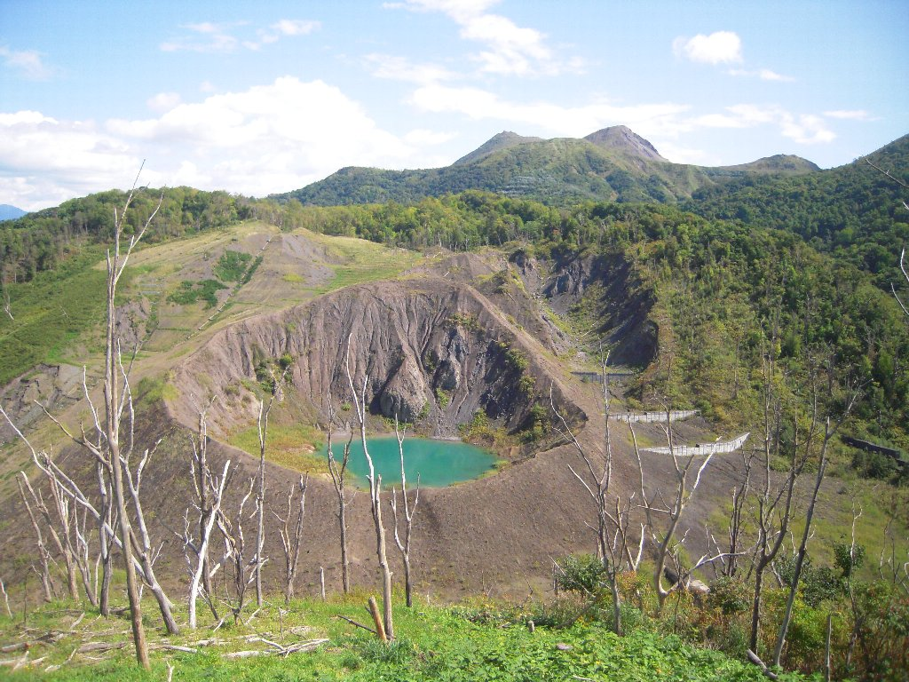

Slide 36
私達の流儀
噴火予知の先鞭をつけた先人 大森房吉博士の言葉
→三松正夫青年に大きな影響を及ぼす
「噴火遭遇者の責務」
「平穏な時にその火山を知る事は困難。
噴火の時こそ千載一遇のチャンス」
「噴火をやり過ごすだけなら動物が勝る。人間ならその
中から学び、子孫に役立つものを残す責務がある」
噴火は必然、と真正面から火山と向き合った生き方そのものが私達の中にも流れるスピリット
火山国日本に生きる作法であり、流儀なのでは？

Slide 37
自分にできることをする
三松正夫は
自分にできることをした
という点
彼だからこそ出来たこと
彼にしか出来なかったこと
「私」が出来ることをする
「箱根」が出来ることをする・・・

Slide 38
呼びかけられていることは何でしょう？
「新しい箱根」に生まれ変わる
チャンスなのかも知れません
洞爺の場合・・「一泊して宴会、翌朝出発の旅」から
連泊して自然に触れ合う体験の旅へ
↓↓
「ジオ」を満喫するしかけ作りを！
湖上ジオツアーやトレッキングの魅力発信
地元の住民自らが楽しんで暮らす
ことの大切さに目覚める

Slide 39
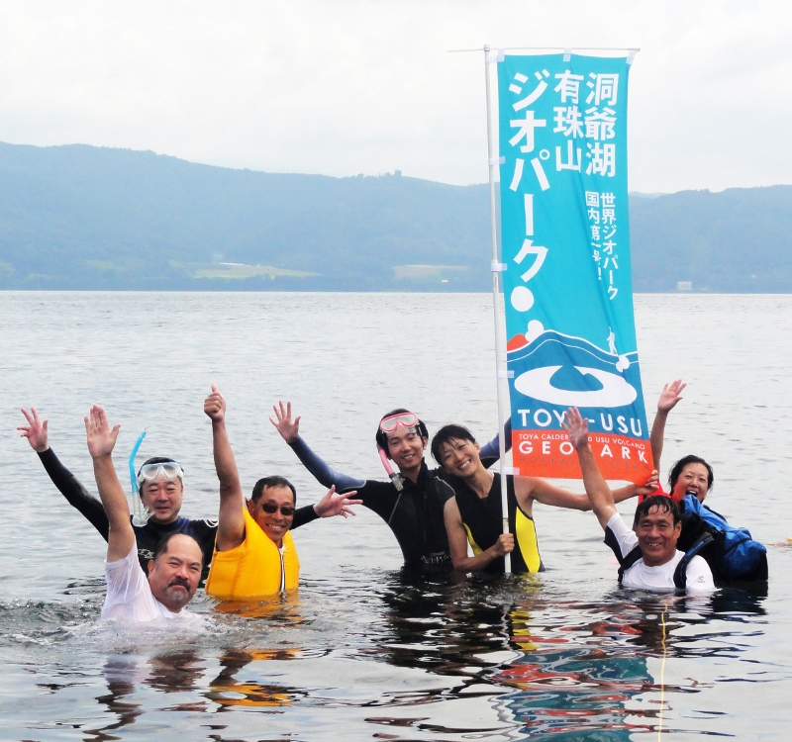
面白い場所不思議な場所を発見
「洞爺湖水中七不思議」
と名付けて発信

Slide 40
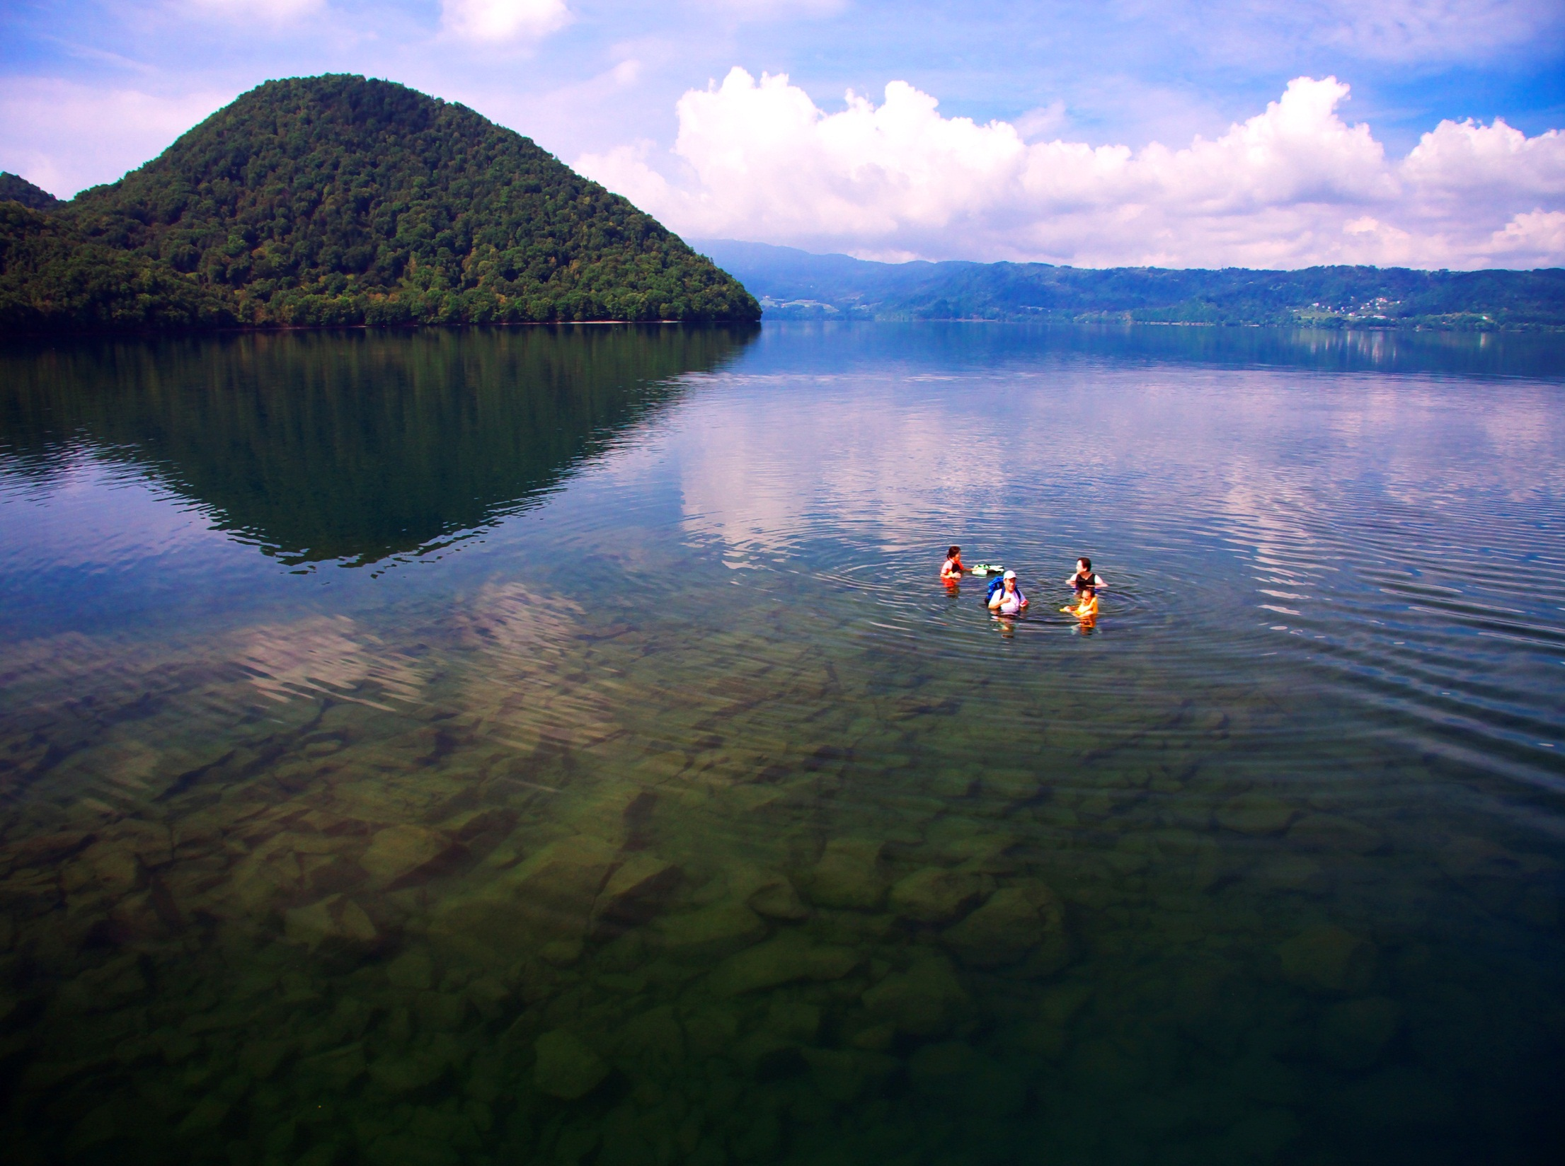
島になれなかった島
「島になれなかった島」
水深１８０メートルの沖のただなかに
出現する不思議な浅瀬
画像
「ゼロポイント」
沖のど真ん中に出現する水中の火山

Slide 41
観光業者として火山とどう向き合うか
・1977年の噴火による営業休止、借入金の増加により、新規の設備投 資は困難に。
・補修しながら、営業形態を変え従業員の数を減らしての家族経営へ
・1985年、まだ噴火の影響が残る中、結婚。
ひたすら借金を減らすことに努力。
・まだ十年ある、と思っていた2000年再び噴火。
・湯温の上下に一喜一憂しながらの経営。
・大きく展開し、数か所で営業をするか、あるいは出来るだけ小さい所帯にしておくか。

Slide 42
避難解除になり、営業を再開すると真っ先に来てくれたのは常連さん。
土地勘の無い人は「有珠山」も「北海道」も一緒
一度離れてしまうとやっかいだったのは修学旅行
一年先、二年先まで別の宿泊先が決まってしまった
（いまだに回復はしていない）
・「応援したいから泊りに行くよ」 ありがたかった！
社員旅行、研修会、家族旅行の行先を洞爺に変更して
くれた人たち→どうせどこかに宿泊するなら洞爺に
現在インターネットの普及で「遠くから」お客様を呼び込もうとしがち・・・もっと近くのお客様にも目を向け、贔屓にしてもらうべきでは？？

Slide 43
どこを向いているか？？
どこからお客様を呼ぼうとしているのか
インターネットの普及による弊害か
遠くのお客様ばかり見ていないだろうか？
土地勘もあり、顔の見える関係のお客様の大切さ
つながりの強さは復興しようとする時の支え
→「遊びに行ってみたけど大丈夫だったよ」
が何よりの宣伝に
きちんとした情報開示は必須
それでこそ築ける信頼関係
「なにかあれば必ずお知らせします」の姿勢

Slide 44
火山国日本に住まう私たちならではの
防災 減災文化
「減災哲学」を作ろう！
「逃げ得」への転換 「逃げて損した」を卒業しよう！
そのためになにが必要か？？
人は経験を知恵として、次世代や他の地域の人、世界の人の
役に立ててもらうことが出来る生き物
それこそが生きる意味であり、生きる教訓

Slide 45
提案
インフォームドコンセント
セカンドオピニオン
これ以前の医療と似ていませんか？
受け取るだけの情報 それで良いですか？
あいまいな表現、確たる資料の無い説明
→「どうせ分からないでしょ」と思ってませんか？
※もう少しつっこんで聞いてみましょう。
※警戒レベルの上げ下げの元になるデータの開示の必要性
※専門家や気象庁に質問できる地元民になる
※主体は私たち、というところからブレずにかかわる

Slide 46
年月を経るごとに感じること
何故噴火口から石を噴き上げる中、避難解除に
なり、営業再開できたのか？？
ホテルから数百メートルのところで噴き上げる石
普通は避難解除にならない
「顔が見える関係」のなせる業だった

Slide 47
